Slide 1
Жақсыдан үйрен, жаманнан жирен.
Ч, щ дыбыстары
Notes:
Оригинальные шаблоны для презентаций: https://presentation-creation.ru/powerpoint-templates.html
Бесплатно и без регистрации.

Slide 2
Сабақтың мақсаты:
Ш, щ, ч әріптері бар сөздерді салыстыра отырып сауатты жазасың;
Аудиовизуалды материал бойынша жоспар құрып, мазмұнын болжауды үйренесің.

Slide 3
1-тапсырма. (Оқулық 57 - бет 33-жаттығу)
Мәтінді оқы..
Чукчалар Чукот түбегінде тіршілік етеді. Олардың өз тілінде бұл өңір «Чау – чу» деп аталады. Қазақша «бұғылы жер» дегенді білдіреді. Шынында да, бұл өңірде бұғы өте көп. Бұғыны чукчалар көлік ретінде пайдаланады.

Slide 4
Орында:
Алғашқы екі сөйлемді көшіріп жаз.
Ч әрпі бар сөздердің астын сыз, олардың жазылуын есте сақта.
Чукчалар туралы дереккөздерден іздестір.

Slide 5
Өзіңді тексер
Мәтінді оқы..
Чукчалар Чукот түбегінде тіршілік етеді. Олардың өз тілінде бұл өңір «Чау – чу» деп аталады.

Slide 6


Slide 7
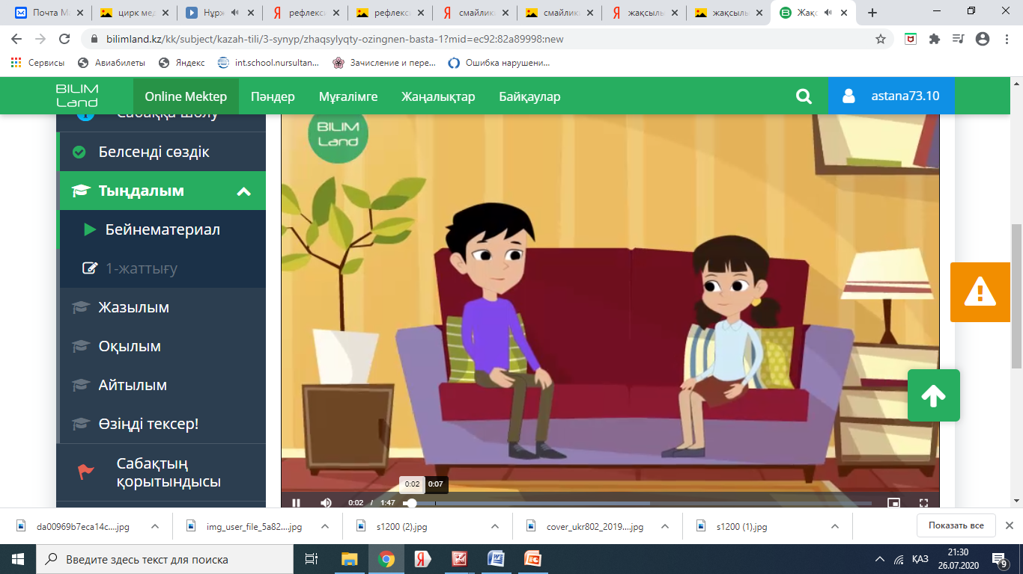
2 - тапсырма.
Бейнематериалды көр.
https://bilimland.kz/kk/subject/kazah-tili/3-synyp/zhaqsylyqty-ozingnen-basta-1?mid=ec92:82a89998:new

Slide 8
Орында:
Мәтінді оқып, сұрақтарға жауап бер
Жақсылық жасау
Мен бүгін мектепке келе жатып бір әжені көрдім. Әженің қолында ауыр жүгі бар екен. Жанына жүгіріп барып, қолындағы жүгін көтеруге көмектестім. Әже менің көмектескеніме қатты қуанып, батасын берді. Мен жақсы көңіл күймен мектепке келдім. Мен енді әрдайым жақсылық жасап жүремін.

Slide 9
Орында:
Мектепке келе жатып кімді көрдім?
А) Әжені Ә) Атаны Б) Баланы
Мен қалай көмектестім?
А) Алғыс айттым Ә) Жолдан өтуге көмектестім
Б) Жүгін көтердім
Әже не істеді?
А) Батасын берді Ә) Маған ренжіді Б) Көмектесті
Мен енді не істеймін деп шештім?
А) Жамандық жасап жүремін Ә) Қуанамын
Б) Жақсылық жасап жүремін

Slide 10
Өзіңді тексер
Мектепке келе жатып кімді көрдім?
А) Әжені Ә) Атаны Б) Баланы
Мен қалай көмектестім?
А) Алғыс айттым Ә) Жолдан өтуге көмектестім
Б) Жүгін көтердім
Әже не істеді?
А) Батасын берді Ә) Маған ренжіді Б) Көмектесті
Мен енді не істеймін деп шештім?
А) Жамандық жасап жүремін Ә) Қуанамын
Б) Жақсылық жасап жүремін

Slide 11


Slide 12
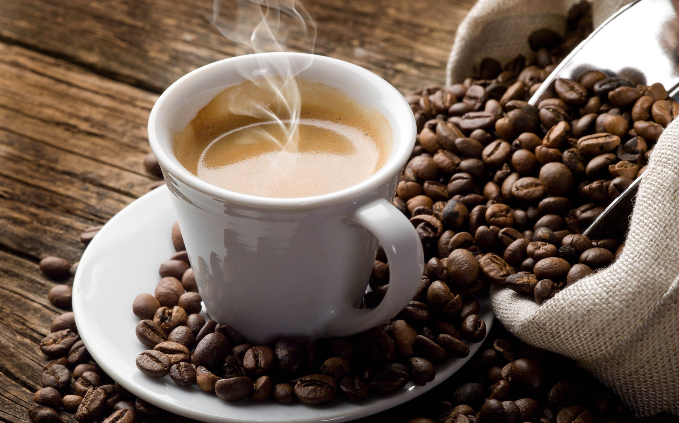
Шығармашылық тапсырма (Оқулық 57 бет, 34 – жаттығу)
Өлеңді оқып, сұрақтың жауабын тап.
Чемпион болып бокстан,
Көтерілдім тұғырға.
Көрді әлем биіктен
Қазақстан туын да.
Бұл қайсы әріп?

Slide 13
Өзіңді тексер
Чемпион болып бокстан,
Көтерілдім тұғырға.
Көрді әлем биіктен
Қазақстан туын да.
Бұл қайсы әріп?
Ч әрпі

Slide 14
Дескриптор:
Сөйлемдерді көшіріп жазып, Ч дыбысы бар сөздерді тауып астын сызады;
Мәтінді оқып, сұрақтарға жауап береді;
Жұмбақ өлеңді оқып жауабын табады;

Slide 15
